Slide 1
Основные направления применения SMART технологий в туризме

Slide 2
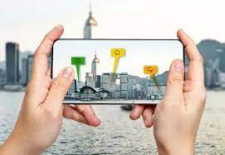
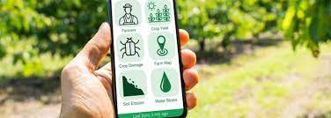
Вступление
Развитие технологий с конца 20-го века по настоящее время стремительно растет во всех сферах деятельности предприятий туризма и гостиничного бизнеса. Недавние исследования, проведенные в период с 2015 по 2019 год, показывают, что интеллектуальные технологии в индустрии туризма и гостеприимства используются для улучшения качества отдыха и размещения туристов, а также для предоставления инновационных туристических услуг, повышающих удовлетворенность от всех поездок. Кроме того, интеллектуальные технологии повышают конкурентоспособность таких предприятий за счет получения конкурентного преимущества перед конкурентами за счет автоматизации услуг и использования преимуществ информационно-коммуникационных технологий

Slide 3
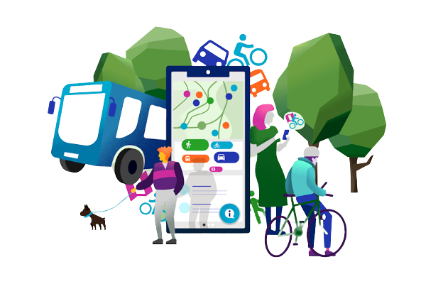
Умные технологии в туризме
Умный туризм считается фундаментальной частью “умных городов”, что означает "разумное использование доступных технологий и ресурсов для развития городских центров, которые являются интегрированными, пригодными для жилья и устойчивыми. Умные туристические направления: это умный город, который использует информационные технологии и инновации для обеспечения высокого уровня качества обслуживания, удовольствия и отличных впечатлений от путешествий для туристов

Slide 4
Важность интеллектуальных технологий в туризме
Важность интеллектуальных технологий в туризме: С быстрым развитием информационно-коммуникационных технологий (ИКТ) интеллектуальные технологии получили преобладающий интерес в индустрии туризма . Концепция Smart применяется в туризме, потому что города и направления становятся все более умными.
Последние тенденции в индустрии туризма и гостеприимства в 21 веке показали, что новые технологии, такие как интеллектуальные и цифровые технологии, считаются основными мотиваторами для путешественников при выборе туристических направлений. Исследование показало, что 75% путешественников планируют свои поездки через Интернет, в то время как 13% по-прежнему используют туристические агентства для их подготовки . Кроме того, 85% путешественников используют свои смартфоны при пересадках и поездках, 97% Поколение Y делятся фотографиями своих поездок в социальных сетях, также 1,50 миллиона пользователей подключаются к TripAdvisor, чтобы сообщить о своем решении, основанном на мнениях других пользователей. Таким образом, интеллектуальные технологии могут повлиять на управление, маркетинг и предложение всех этапов поездок.

Slide 5
2. Маркетинг туристических направлений посредством:
-Предлагая наилучший пользовательский опыт в пределах пункта назначения.
- Оцифровка услуги видов деятельности пункте назначения для различных типов посетителей.
-Налаживание быстрой эффективной коммуникации с посетителями.
-Содействие туристическому предложению по различным каналам
3. Достижение конкурентных преимуществ для направлений за счет:
успех интеллектуального туризма в дестинациях.
4, Помощь туристам в процессе принятия решений:
Предоставляя путешественникам возможность делиться своим опытом путешествий, пересматривать свои впечатления от путешествий, а также создавать свой имидж и статус продавцов социальных сетях.
1. Улучшение впечатлений путешественников:
- предлагая богатую информацию, основанные на местоположении и индивидуальные интерактивные сервисы.
- предложение продуктов и услуг, персонализированных для удовлетворения потребностей посетителей.
Важность интеллектуальных технологий
в туризме
5, Управление туристическим и гостиничным бизнесом в целях повышения конкурентоспособности:
Улучшите видимость онлайн-брендов.
Улучшите рост.
Улучшайте работу сетей.
Расширяйте международный охват.
Улучшите качество обслуживания..

Slide 6
Несколько примеров из жизни
Тип технологии | Примеры | Применение в туризме | Применение в сфере гостеприимства
(1) носимая технология: Это технология, которую пользователь размещает на теле без помощи рук, должна содержать беспроводное подключение | Smart Часы | Путешественники с устройствами могут интегрировать приложение для управления маршрутом путешествия, которое позволяет им нажимать на уведомление на часах | Используется в отелях (Alessandra Hotels в Хьюстоне, США) путем выдачи смарт-часов своим сотрудникам в сочетании с программным обеспечением для управления задачами, чтобы повысить скорость обслуживания, отвечая на его сообщения улучшая общение с гостями и эффективность, вместо того, чтобы просить гостя позвонить с запросом оператору-человеку для ожидания обслуживания.
 | Браслет на запястьях | Путешественники также могут получать оповещения о рейсах в режиме реального времени, смене выхода на посадку и другую инф ормацию на своих запястьях с помощью приложения Trip case, используемого в аэропортах и туристических агентствах, таких как Sabre

Slide 7
Несколько примеров из жизни
Тип технологии | Примеры | Применение в туризме | Применение в сфере гостеприимства
Платформы социальных сетей- интерактивные компьютерные технологии, которые облегчают создание или обмен информацией, идеями и другими формами самовыражения через виртуальные сообщества и сети. | Instagram Facebook Blogs Tik Tok YouTube Twitter | Многие агентства перешли от личного общения к онлайн-взаимодействию, чтобы увеличить количество обратных онлайн-бронирований. Используя их для обмена видео, впечатлениями и фотографиями путешественников с более широкой аудиторией, чем когда-либо прежде, Instagram мог бы улучшить продвижение и маркетинг туристических направлений. | Многие отели и курорты прибегли к проведению социальных кампаний, чтобы обеспечить кредитоспособность своих гостей Отели Kimpton использовали фотографии гостей, помечали их хэштегом, публиковали положительные отзывы и делились брендами гостиничного бизнеса, чтобы повысить узнаваемость бренда качество, демонстрация и мероприятия для более широкого круга людей .

Slide 8
Несколько примеров из жизни
Тип технологии | Примеры | Применение в туризме | Применение в сфере гостеприимства
(2) Интернет вещей (IOT) Предполагают расширение Подключения к Интернету объектов устройств и бытовой техники в туристическом комплексе гостиничных заведений | Технология GPS, Bluetoothи радиомаяка | Технология Beacon; GPS, Bluetooth открыли новые возможности в предоставлении базовой информации о местоположении, могут использоваться туристическими агентами, гидами для отправки сообщений туристам в точное время, что означает отправку актуальной информацию туристических услугах, близлежащих достопримечательностях и т.д., чтобы улучшить впечатления туристов. | Умный номер: полностью персонализированный в соответствии с предпочтениями гостей, как в отелях Hilton и Marriott, в которых есть номера, работающие над синхронизацией участников программы лояльности и профилей с предпочтениями по оформлению номеров, температуре в помещении, освещению, ванной комнате, аксессуарам, потоковой передаче, медиа-предпочтениям, постельным принадлежностям и многому другому .

Slide 9
Заключение
Крайне важно, чтобы современные информационно-коммуникационные технологии были обновлены, модернизированы и осуществлялась плавная интеграция как внутри, так и за пределами страны для улучшения функционирования туристического бизнеса. Интеграция ИКТ в туризм принесет пользу bosch, поставщикам услуг и заказчикам, объединив на общей платформе и другие заинтересованные стороны. Выбор правильного инструмента информационно-коммуникационных технологий имеет решающее значение для соответствия требований заказчика размерам предоставляемых услуг. Распространение технологий по всем каналам распространения туристических услуг, и профессионалы используют новые инструменты для получения информации, определения подходящих продуктов и осуществления бронирования. Интеграция ИКТ обеспечивает мощный инструмент, который приносит преимущества в продвижении и укреплении индустрии туризма.

Slide 10
СПАСИБО ЗА ВНИМАНИЕ!

